Slide 1


Slide 2
Lecture # 11
^{Operating system}
الحماية في نظم التشغيل

Slide 3
مهام نظام التشغيل
تنظيم الملفات
تنظيم البرامج المحملة على الحاسوب والاجهزة
معالجة الاخطاء
المحافظة على سرية النظام
ادارة الذاكرة الرئيسية ووحدات الادخال والاخراج ووحدة المعالجة ووحدة التخزين الثانوية

Slide 4
مكونات نظام الحاسب:
البرامج التطبيقية
برامج النظام
الاجزاء الصلبة

Slide 5
انماط نظم التشغيل:
نمط المستخدم User Mode
نمط النواة Kernel Mode

Slide 6
يتكون نظام التشغيل في أبسط صورة من البرامج التالية:
1.البرنامج المشرف Kernel Executive Supervisor :
ووظيفته التنسيق الشامل بين مختلف الموارد الآلية والبرمجية والبيانات وهو المسئول عن استدعاء البرامج المطلوبة للتنفيذ ووضعها في محلاتها المحددة داخل الذاكرة الأساسية RAM وهذا البرنامج يتواجد بصفة دائمة في الذاكرة الأساسية طالما الحاسب يعمل , ويشمل:

Slide 7
مشغل الأوامر Command Processor :
وهذا البرنامج هو المسئول عن ترجمة احتياجات المستخدم (أوامر المستخدم ) إلى إجراءات ينفذها الحاسب من خلال نظام التشغيل, ومن أمثلتها Delete -Copy -Format ويقوم مشغل الأوامر بتحويلها إلى لغة الآلة وإجبار المعدات على التنفيذ

Slide 8
برامج التحكم في المدخلات Input Output Control System:
وهي البرامج المسئولة عن التعامل مع معدات المدخلات والمخرجات، فإذا حدد البرنامج المشرف المهمة المطلوب تنفيذها والمسجلة على الأقراص تتولى برامج التحكم في المدخلات والمخرجات إحضارها وإدخالها إلى مواقعها في الذاكرة الأساسية.

Slide 9
برنامج منسق المكتبة Librarian:
هو برنامج يتولى إعداد فهارس توضح أسماء ومواقع البرامج والبيانات ومتى طلب البرنامج المشرف مهمة يتولى منسق المكتبة تحديد موضعه على أماكن التخزين بعدها تقوم برامج Input Output Control System بقراءته إلى الذاكرة الأساسية

Slide 10
مترجمات اللغات Compilers:
هي مجموعة برامج يزود بها نظام التشغيل تتولى ترجمة برامج المستخدم إلى لغة الآلة إلى مجرد نبضات كهربية وفقا للترميز الثنائي (0-1) قبل أي معالجة . ولكل لغة برمجة مترجم خاص بها .

Slide 11
برامج الربط Link Edit:
هي مجموعة برامج تتولى ربط البرنامج المترجم مع رو تينات صغيرة مثل الجمع والطرح ..الخ مع البرنامج الهدف حتى يؤدي البرنامج الوظيفة المطلوبة منه.

Slide 12
برنامج الخدمات Utilities:
هي مجموعة برامج تقدمها شركات الحاسبات بغرض توفير جهد المستخدمين في كتابة برامج فرز Sort البيانات على أحد حقول سجل البيانات, أو برنامج الدمج Merge لدمج بيانات عدة ملفات وبرامج منسق النصوص Text Editor .

Slide 13
ميكانيكية الحماية:
مبدأ تعدد البرامج في الحاسب الآلي ادا الى مشاركة المصادر بين المستخدمين. هذا التشارك يشمل الذاكرة واجهزة الإدخال والإخراج والبرامج والبيانات ونظرا لتشارك هذه المصادر دعت الحاجة لوجود مفهوم الحماية.

Slide 14
Layers of Security
Legislation
Organisation
Authentication
Authorization (access control)
Cryptography
Human
Machine
Database
Problem: When human meets machine.
Authentfication and sometimes authorization

Slide 15
وتعرض أنظمة التشغيل عدة مبادئ للحماية:
الحماية: وهي ملائمة لتنفيذ الإجراءات الحساسة في أوقات مختلفة.
العزل: وهي ملائمة عندما تنفذ كل عملية مهمة على حدا. أي لا يوجد تشارك أي أن كل مهمة لهل مكان عنوان خاص بها وملفات خاصة.
شارك ككل أو لا تشارك في شيء: وهي تعني بأن مالك الجسم (object)يعرّف الكل إما تعريفا عاما أو تعريف خاص. أي أن عمليات المالك هي الوحيدة القادرة على دخول الجسم.

Slide 16
شارك بتقيد الوصول: أي أن نظام التشغيل يفحص كل دخول ويرى التصريح المعطى له وهكذا يعمل نظام التشغيل كحارس بين المستخدمين والأجسام متأكدا أن الدخول يكون إلا للمصرح لهم فقط.
المشاركة عن طريق القابلية الديناميكية: هذا يعزز مفهوم السيطرة على الدخول والسماح بالخلق الديناميكي الذي يعطي حقوق مشاركة الحسم.
محدودية استخدام الجسم: هذه الطريقة لا تحد فقط من استخدام الجسم فقط بل يحد من استخدام الطرق التي يستخدمها الجسم .

Slide 17
أنظمة التشغيل تعرض مستويات مختلفة من الحماية للأجسام المختلفة والمستخدمين والتطبيقات .أنظمة التشغيل تحتاج لعمل توازن بين تشارك الأجهزة وحمايتها من الدخول الغير مصرح.

Slide 18
حماية الذاكرة:
في بيئة عديدة البرامج حماية الذاكرة أمر ضروري. وليس من المهم هنا هو أمن الذاكرة فقط بل أيضا التوظيف الصحيح للمهمات النشطة وفصل مكان العنوان للمهمات بتطبيق مبدأ الذاكرة الافتراضية.
أقسامsegmentation) ) أو نظام الصفحات(Paging ) أو الاثنتين معا هي من الأدوات الفعالة التي تعطي إدارة جيدة للذاكرة.
في ظل العزلة الكاملة يجب أن تتأكد أنظمة التشغيل أن الأقسام والصفحات لا تدخل إليها إلى المهمات المسندة إليها . وهذا يحقق بعدم وجود نسخ مكررة من الصفحات أو الأقسام في جداولها و لكن عند التشارك تظهر الصفحات أو الأقسام في عدة جداول . و الأقسام هي من المبادئ التي تعزز مفهوم الحماية من حيث قابليتها لتطبيق السياسات الموضوعة عليها لأن في جدول القسم يزود بطول القسم وعنوانه الأساسي.
فالبرنامج بذلك لا يستطيع دخول ذاكرة ليست في نطاقه . ولتحقيق التشارك من الممكن لكل قسم الإشارة لعدة مهمات في جدوله أما في نظام الصفحات فإن تركيب الصفحة لا يسمح للمبرمجين برؤية محتويات الصفحة.

Slide 19
سيطرة الوصول Access control
لحماية نظم التشغيل يجب ان نلقى نظرة على سيطرة الوصول:

Slide 20
سيطرة الوصول في انظمة الحاسبات (Access Control in Computer Systems )
جميع مكونات الحاسوب يمكن ان تصنف الى مجموعتين .المجموعة الاولى متكونة من كينونات الحاسوب النشطة هي عادة تصل الى مكونـات اخرى للحاسبة . المجموعة الثانية تحتـوي على كينونات الحاسوب الخاملة Passive ) )والتي تتميز بان الوصول اليها مسيطر عليه .

Slide 21
المشاركة وما يقابلها من حماية (Sharing versus Protection )
ليس من الضروري القول , بأن أي اختيار لا وامر الامتيازات (Privileges ) والحماية (Protection ) في نطاق مدى معين يمكن أن يحقق الأمنية المطلوبة . مثلا, فقد أفترض مجموعة مختلفة من الاوامر ثم حصلوا على نظام حماية متفاوتة . هناك فرق طبيعي بين الحماية وقابلية الوصول الى موارد الحاسبة .

Slide 22
اذا فرضنا الاوامر الاربعة الاولى للحماية ) التمرير transfer ، المنح Grant, الحذف Delete , القراءة ( read من نموذج جراهام ودنج ( Graham – Denning ) , فأننا نحصل على آلية حماية تسمح لنا بأنشاء Create والغاء Destroy كينونات في امتيازات وكينونات مستخدمين Objects , Subjects ولكن لا يسمح باي مشاركة على الاطلاق أي هذه الآلية توفر عزل كامل بين المستخدمين Subjects . هذا النموذج غير مرن ولكنـه امـين بالكامل (Perfectly Secure)
لذلك ، فانه توجد مستويات مختلفة للمشاركة معتمدة على اختيار مجموعة اوامر الحماية . أهمها ثلاث هي:ـ

Slide 23
1- لا توجد مشاركة عزل كامل ( No Sharing) (Complete Isolation .
2- مشاركة لبيانات كينونات الخدمة Objects .
3- مشاركة لبيانات المستخدمين Subjects .
المستوى الاول والثاني يمكن تطبيقه باستخدام نموذج ) جراهام ـ ديننج ( ، لكن المشاركة في المستوى الثالث تحتاج ادخال اوامر حماية جديدة لتوضيح الصعوبات التي تظهر عند تصميم نظام تشغيل امين يجب اضافة اوامر حماية اكثر [ أي لغرض الوصول الى نظام سيطرة وصول اكثر مرونة فيجب ان نوفر اوامر حماية اكثر].

Slide 24
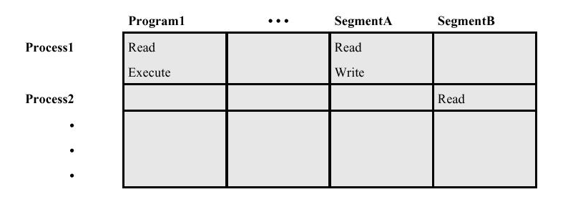
Data Access Control
Access Matrix

Slide 25
استخدامات انظمة سيطرة الوصول (implementations of Access Control Systems )
1- نظام القدرة (Capability System )
وضع سكرودر وسالتزر (Schroeder , Saltzer ) آلية سيطرة وصول مخصصة للقدرة . أي مستفيد يرغب بالدخول الى الـنظام (Login ) يرسل اسمه مع كلمة المـرور التابعـة لـه . مشـرف النـظام (system Supervisor ) وبعد جزء من نظام التشغيل يدقق Audit فيما اذا كان زوج المعلومات ( الاسم , كلمة المرور ) موجوداً ضمن جدول تعريف المستفيد (User Identification Table ) . بعد التعريف الموجب ( أي وجود هذه المعلومات في الجدول ) ، فان المشرف ينشيء عملية المستفيد (User’s Process ) مستخدماً قائمة (Catalog ) صلاحيات المستفيد . بالطبع , كل اوامر الحماية أو مصفوفة الوصول يجب ان تكون حصرا تحت سيطرة المشرف . كذلك , امكانيات أي مستخدم Subject يجب ان تخزن في منطقة محمية قابلة للوصول من قبل المشرف فقط .

Slide 26
لذلك يوجد طوران مختلفان لعمل المعالج .
الاول , عندما يكون المعالج تحت سيطرة المشرف , يسمح بالوصول إلي كل المساحات التي تخزن فيها الصلاحيات والامكانيات.
في الطور الثاني , عند ما يكون المعالج تحت سيطرة عملية المستفيد تصبح هذه المساحات غير مسموح للوصول اليها . علاوة على ذلك المعالج فأن أوامر كينونات المستخدمين إلي المصالح يتم السيطرة عليها بواسطة مسجلات حماية بها امكانيات المستخدم Subject الفعال الحالي .

Slide 27
كيف يتم حماية القابلية Capability ؟
هناك 3 طرق لذلك :
الطريقة الأولى : Tagged architecture
تفترض أن ال capability مخزنة بمكان خاص بالذاكرة و ال Capability لا يمكن الإسناد إليها إلا من Capability أخرى و إنشاء ال Capability أو تعديلها يتم حصرا عن طريق system call بمعنى أنه لا يمكنني كمستخدم أن أعدل على capability يجب أن يتم التعديل عن طريق system call

Slide 28
الطريقة الثانية : Separate Capability Segment
أن يتم وضع ال Capability في مساحة مخصصة من الذاكرة و لا يكون المستخدم قادر إلى النفاذ عليها
الفرق بينها و بين سابقها أن السابقة تسمح بحماية كل capability بمفردها اما هنا فالحالة أعم بمعنى أننا نضع كل ال Capabilities في مكان خاص بالذاكرة و نفرض حماية قصوى عليها حتى لا يتم التلاعب بها

Slide 29
الطريقة الثالثة : Encryption
تفترض أن تكون ال capability مشفرة أو hashing أي أنها مزودة برقم هو عبارة عن Checksum مثل مجموع الأرقام الخاصة بال capability لذلك عندما نستخدم capability نستخدم معها ال checksum الخاصة بها و في الحقيقة إن النظام هو الذي يستطيع أن يحسب ال checksum أما ال user فلا يستطيع ان يحسب ال checksum
بالنهاية إن اتى مستخدم أو إجرائية و تلاعبت في ال capability فإنها لن تستطيع أن تحسب ال checksum بنجاح
و بالتالي سيعرف النظام بأن ال Capability أنها غير صحيحة
أي أنه تضاف إلى ال capability معلومة جديدة فقط نظام التشغيل يستطيع أن يحسبها و هي تسمح بالتأكد من صحة ال capability

Slide 30
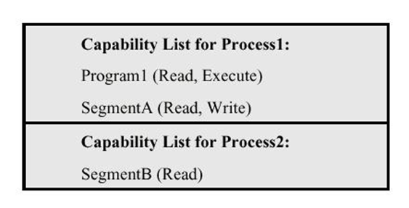
نظام القدرة (Capability System )

Slide 31
نظام قائمة سيطرة الوصول Access Control List System :
أي كينونة إمتياز لها قائمة والتي تحتوي على اسماء مستفيدي النظام الذين لهم صلاحية الوصول إليها . متى ما يحتاج أي مستخدم الوصول إلي كينونة إمتياز معين , فان المشرف يفحص قائمة سيطرة الوصول المناسبة لتلك الكينونة . اذا كانت الصلاحية متوفرة لذلك المستخدم يتم المصادقة بالوصول .
نظم التشغيل مالتكس ويونيكس MULTICS UNIX هي امثلة توضح استخدام قائمة سيطرة الوصول .

Slide 32
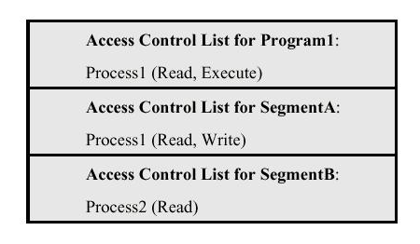
نظام قائمة سيطرة الوصول Access Control List System :

Slide 33
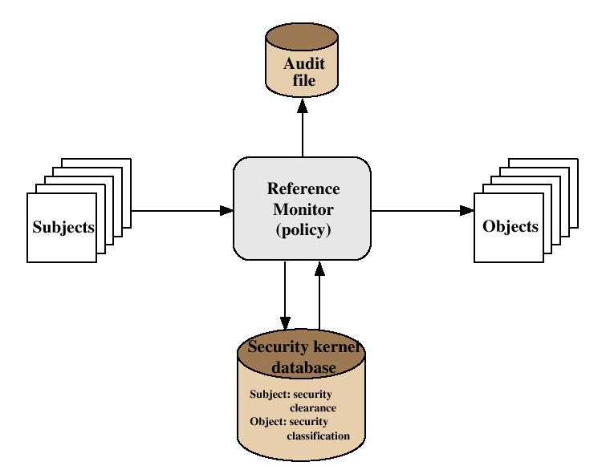
The Concept of
Trusted Systems

Slide 34
إعدادات الحماية :
توجز اعدادات الحماية عدة خيارات محددة جداً يمكن أن تحسن حماية النظام بحمايته من تهديدات محددة.
الإعدادات الرئيسية للحماية :
تدعم انظمة تشغيل مايكروسوفت عادة دخولا قانونيا بدون اسم معروف بـ"الجلسة الفارغة ". الجلسة الفارغة هي فعليا جلسة دخول جيث تكون كلا من هوية المستخدم وكلمة المرور فارغتين . على الرغم من أن نظام التشغيل يضع قيودا عديدة على الجلسة الفارغة , ولا يمكن استخدامها للدخول التفاعلي , يظل من الممكن جمع معلومات هامة من خلال هذا الحساب الخاص بدون اسم .

Slide 35
الإعدادات الثانوية للحماية :
توجز إعدادات الحماية عدة خيارات محددة جدا يمكن أن تحسن حماية النظام بحمايته من تهديدات معينة .
• حالة حساب المدير : ينشئ كل تنصيب لويندوز حسابا لـ :المدير" وهو يملك النفاذ الأفضل في النظام . يملك الحساب المستوى الأعلى للنفاذ ويمكن أن يجعل معظم ضوابط الحماية محلية في الآلة ; يمكن مقارنته مع الحساب "الجذر root " في يونيكس Unix . تتطلب عدة حالات من صيانة النظام استخدام حساب المدير . لكن يمكن أن يمثل وجود هذا الحساب في بعض البيئات خطرا أمنيا . وبتعطيل " حالة حساب المدير " يصبح الحساب غير متاح .
• حالة حساب الضيف : يمكن أن يؤمن حساب الضيف بعض التنظيم للمستخدمين الذين لا يتم التحقق من هويتهم . ويمنع تعطيل هذا الحساب المستخدمين غير المعروفين من الاستيقان (التوثيق ) منهم على أنهم ضيوف . يعطل التنصيب الافتراضي هذا الحساب , ويجب أن يبقى معطلا .

Slide 36
بروتوكولات الحماية في نموذج ال TCP/IP

Slide 37
على سبيل المثال، إذا ما اعتبرنا "سرية البيانات المنقولة" بين نقطتي ولوج فإن تحقيق النتيجة ذاتها (سرية البيانات) يمكن أن يتم عبر عدة أساليب:
طبقة التطبيقات
طبقة النقل
طبقة الإنترنت

Slide 38
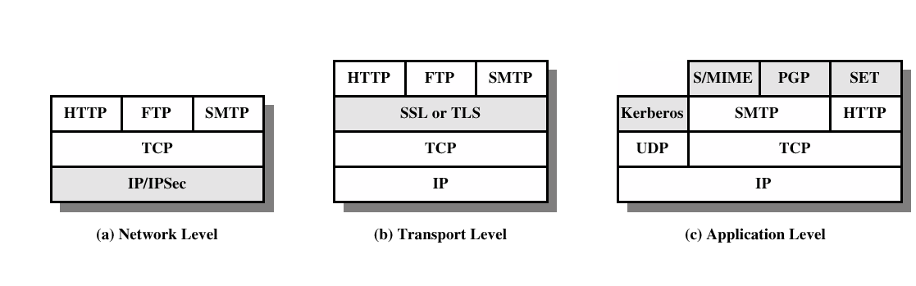
Security facilities in the TCP/IP protocol stack

Slide 39
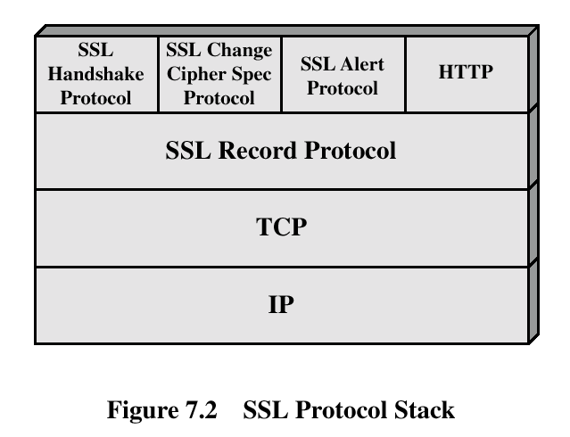
SSL Architecture

Slide 40
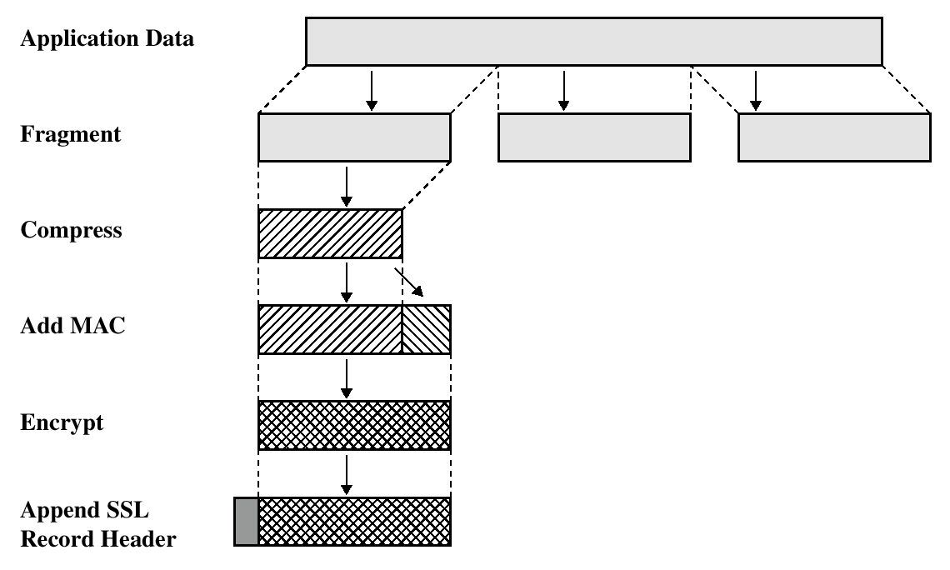
SSL Record Protocol Operation

Slide 41
END SLIDE SHOW # 11

